Slide 1
Телеграм бот Air-quality-4-you

Slide 2
Дорожная карта
1: Разработка идеи проекта и сбор информации
2: Разработка приложения 3: Тестирование и создания базы данных
4: Защита и распространение проекта

Slide 3
Air-quality-4-you
Телеграм бот для отслеживания качества воздуха в вашем городе.

Slide 4
Суть проекта
Телеграм бот который:
✅ Отправляет текущий индекс качества воздуха (AQI).
✅ Уведомляет о критических уровнях загрязнения.
✅ Предоставляет рекомендации (например, носить маску, закрывать окна).

Slide 5

Цель проекта:
Разработка телеграм бота с помощью библиотеки telebot для отслеживания качества воздуха с помощью OpenWeatherMap

Slide 6
Актуальность:
✅ Загрязнение воздуха - распространенная проблема для крупных городов(Москва, Новосибирск, СПБ).
✅ Люди с астмой, аллергией, сердечно-сосудистыми заболеваниями нуждаются в актуальных данных.

Slide 7
Задачи:
🔹 Настроить парсинг данных из OpenWeatherMap.
🔹 Реализовать бота на Python с помощью telebot
🔹 Добавить геолокацию (автоматическое определение города).
🔹 Разработать систему уведомлений.
🔹 Сделать визуализацию данных (графики, цветовые индикаторы).
🔹 Запустить бота на сервере.
🔹 Разработка админки на tkinter.

Slide 8
Целевая аудитория:
Жители крупных городов (Москва, СПб, Новосибирск, др).
Люди с заболеваниями дыхательной системы (астма, аллергия).

Slide 9
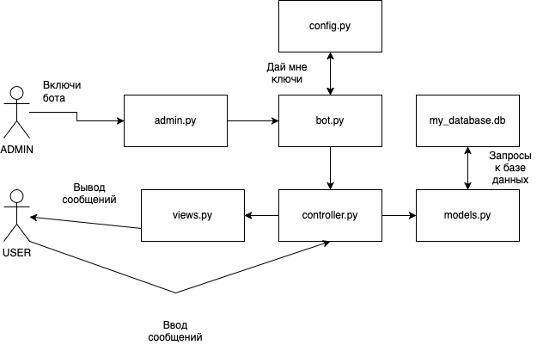

Схема проекта:

Slide 10
Аналоги
Бот | Плюсы | Минусы
@AirQualityBot | Поддержка множества городов мира. Показывает AQI, PM2.5, PM10, O₃, NO₂, SO₂, CO. Есть прогноз на несколько дней. | Интерфейс немного устаревший. Нет глубокой аналитики по станциям.
@aqi_bot | Простой и быстрый в использовании. Показывает основные загрязнители (PM2.5, PM10, AQI). Можно подписаться на уведомления. | Ограниченный функционал (нет CO, O₃ и др.).
@PurgaAirBot (для РФ) | Специализируется на данных по России. Удобный интерфейс с графиками. Показывает не только AQI, но и погоду. | Только российские города. Иногда задержки в обновлении данных.
@Air_quality_4_you_bot (мой) | Поддержка всех городов мира Понятный интерфейс Показывает AQI, CO, NO₂, O₃, SO₂, PM2.5, PM10, NH₃ Постройка графиков с помощью базы данный | Малая база данных Не подключен к серверу

Slide 11
Где можно попробовать?
У проекта есть бот:
@Air_quality_4_you_bot И гит хаб
https://github.com/Anzam2000/Air-quality-4-you

Slide 12
Спасибо За внимание

